Slide 1
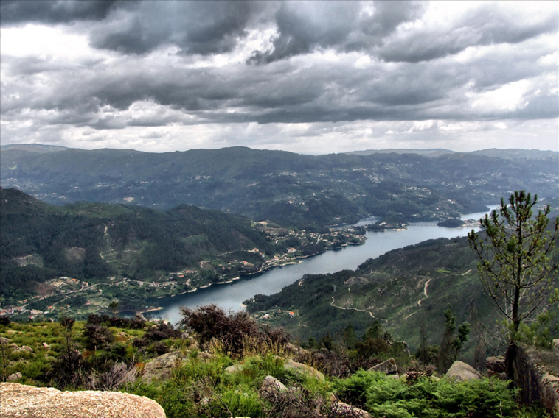
M24 – O relevo de Portugal
Paisagem na serra do Gerês, no noroeste do continente.
Descreve o relevo e localiza a região no mapa.

Slide 2
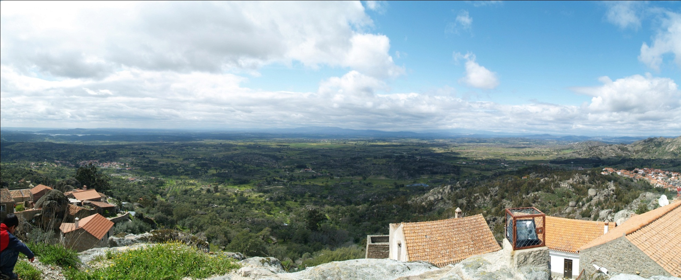
M24 – O relevo de Portugal
Paisagem do planalto da beira interior, visto da aldeia de Monsanto. Ao fundo, a serra da Estrela.
Localiza a região no mapa.

Slide 3
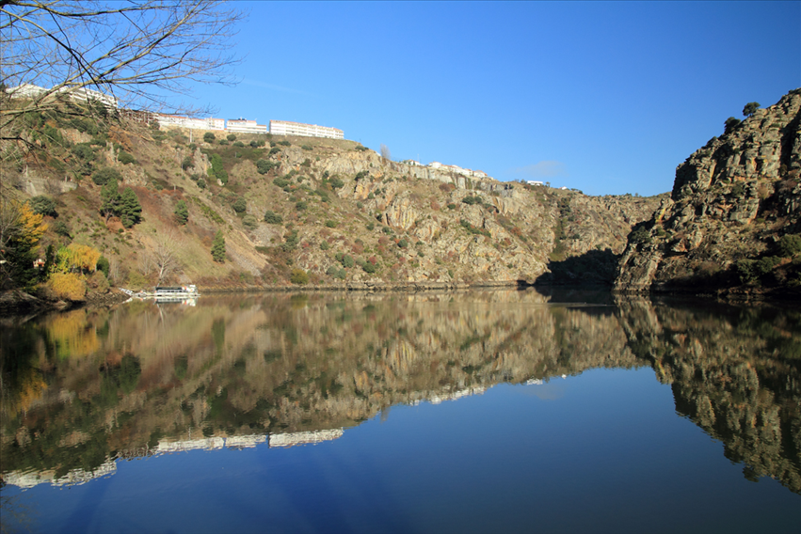
M24 – O relevo de Portugal
O rio Douro talhou um vale profundo e estreito ao passar pelo planalto transmontano (Miranda do Douro).
Localiza a região no mapa.

Slide 4
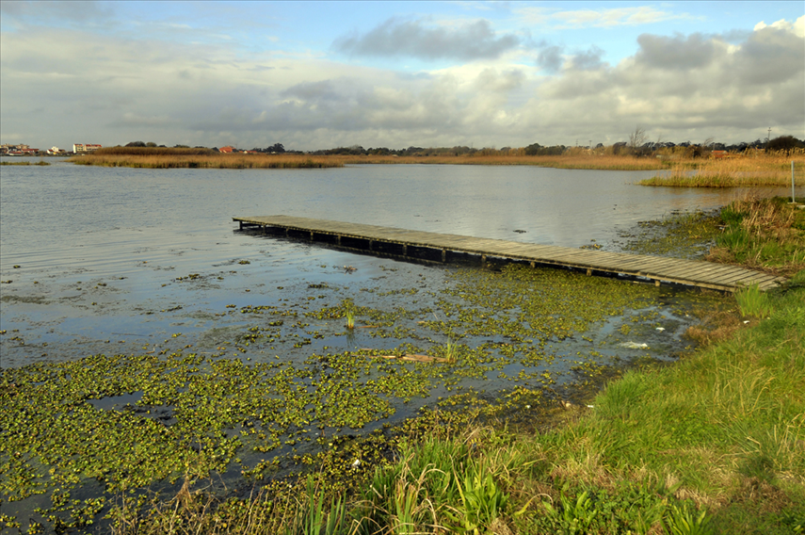
M24 – O relevo de Portugal
No centro litoral, extensas planícies terminam, frequentemente, em grandes deltas e áreas lagunares. É o caso da imagem, correspondendo ao final do braço norte da ria de Aveiro, junto a Ovar.
Que rios importantes atravessam estas planícies litorais?

Slide 5
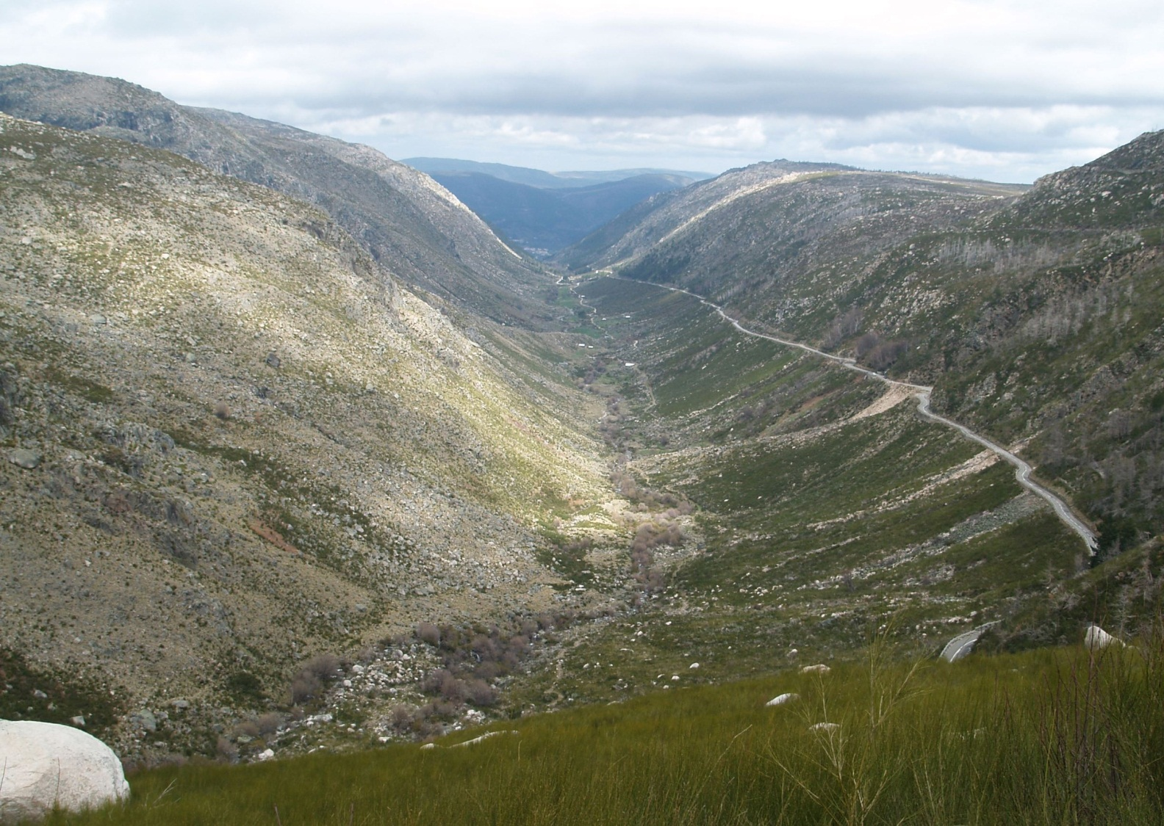
M24 – O relevo de Portugal
O vale glaciário do rio Zêzere, no alto da serra da Estrela, perto da sua nascente.
Localiza a região no mapa.

Slide 6
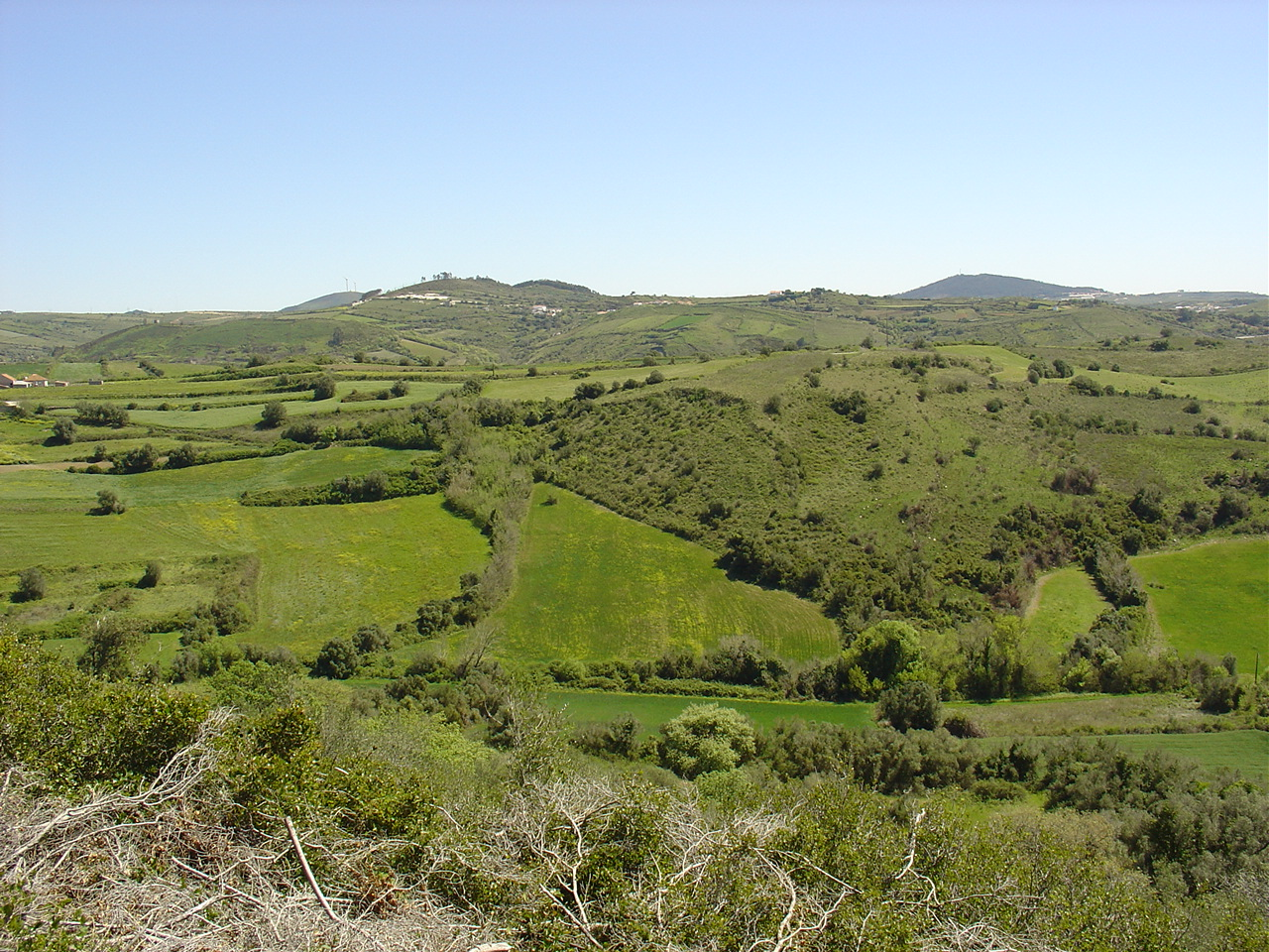
M24 – O relevo de Portugal
Na Estremadura, a norte de Lisboa, o relevo é essencialmente composto por colinas e ondulações suaves, embora cortadas por vales profundos de ribeiras ou pequenos rios, como o Lisandro. As colinas mais proeminentes costumam corresponder a relevos de natureza vulcânica.
Observa a imagem e identifica os possíveis relevos de natureza vulcânica.

Slide 7
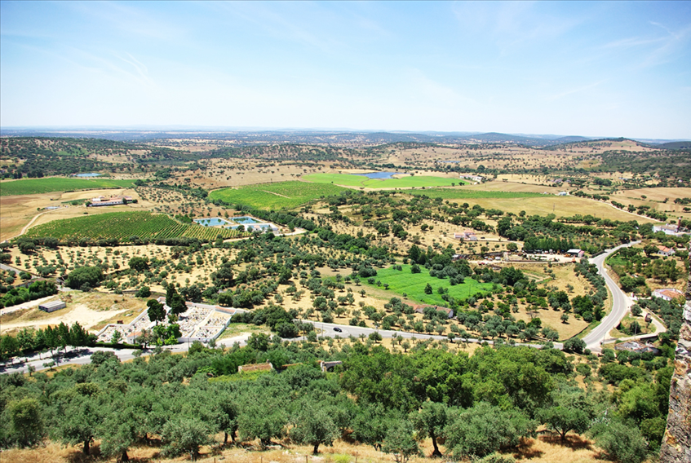
M24 – O relevo de Portugal
O Alentejo apresenta um relevo de baixa altitude, com poucas serras, marcado por extensas áreas suavemente onduladas.
A planície alentejana na região de Portalegre (Alto Alentejo).

Slide 8
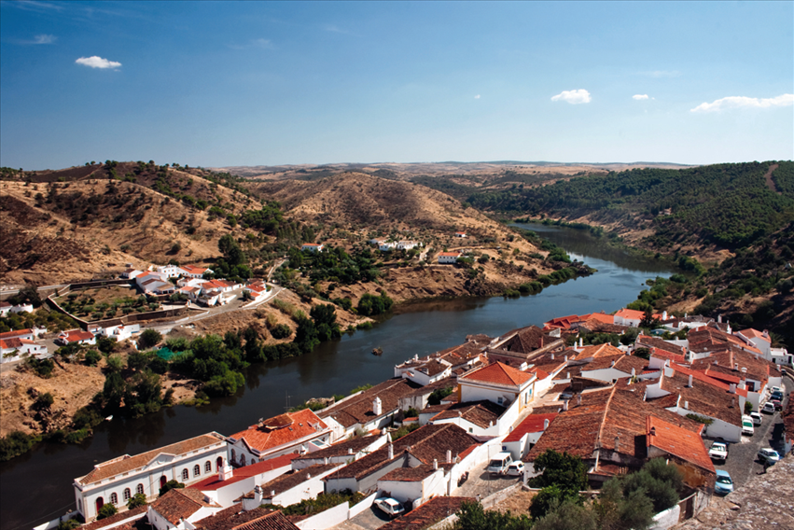
M24 – O relevo de Portugal
A planície alentejana é cortada por alguns rios importantes, o principal dos quais o rio Guadiana. Na imagem, o vale do rio Guadiana em Mértola.
Aponta a localização do rio Guadiana no mapa/ilustração do teu manual.

Slide 9
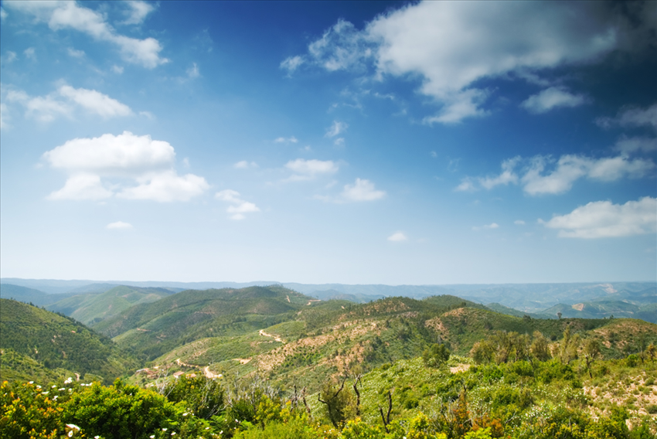
M24 – O relevo de Portugal
Um conjunto de montanhas e serras, separa o Alentejo do Algarve. A serra de maior altitude é a de Monchique, no extremo ocidental da cadeia montanhosa.
Indica a localização aproximada desta serra no mapa/ilustração do teu manual.

Slide 10
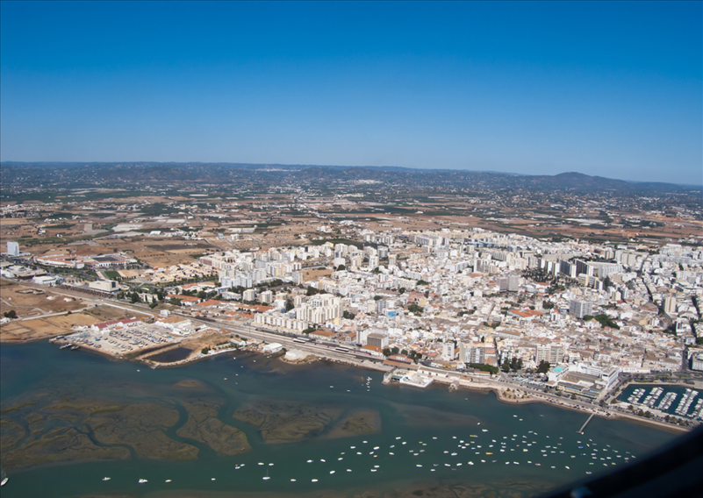
M24 – O relevo de Portugal
Vista aérea da planície litoral algarvia, com a cidade de Faro em primeiro plano. Ao fundo, é possível verem-se as colinas do barrocal, que antecede a serra algarvia.
És capaz de localizar Faro no mapa/ilustração do teu manual?

